Slide 1
2021.10.15 工作汇报
——李振

Slide 2
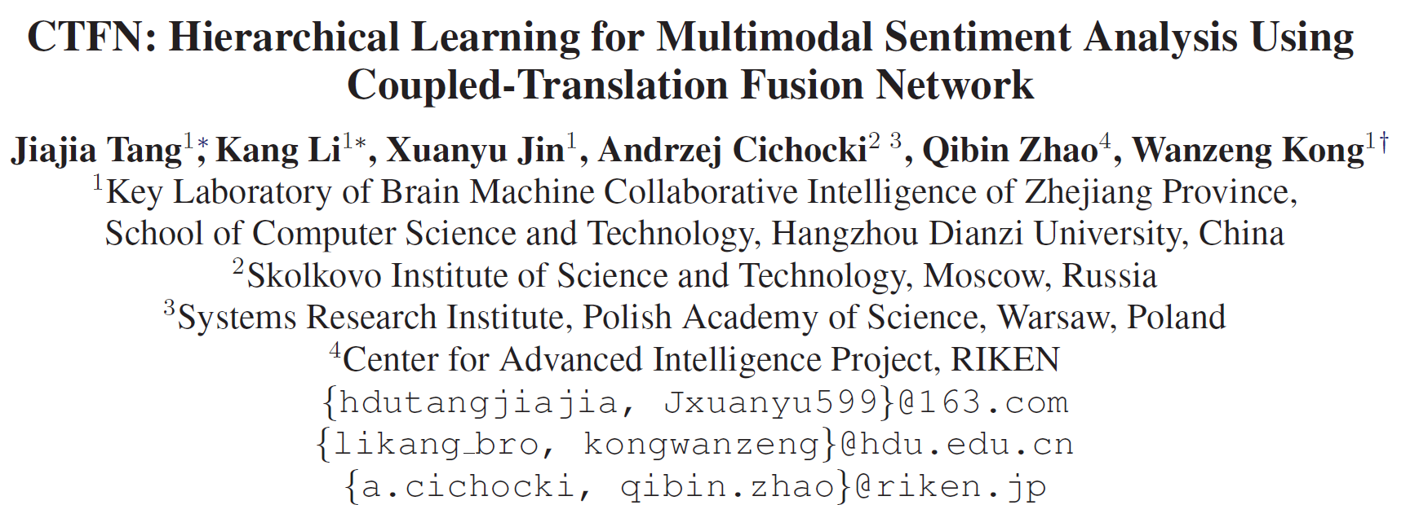
CTFN
CTFN Hierarchical Learning for Multimodal Sentiment Analysis Using Coupled-Translation Fusion Network
Author：Jiajia Tang, Kang Li
Publisher：ACL 2021
School of Computer Science and Technology, Hangzhou Dianzi University

Slide 3
CTFN
Motivation
这篇论文的出发点主要是从模态数据丢失出发的，也就是如果多模态数据中某个模态数据丢失，如何保证模型依旧可以预测正确。所以这篇论文就提出了一个共轭翻译机制来弥补模态数据丢失的问题。
这个问题在实际的情况中确实是存在的，比如一些朋友圈或者微博之类的平台，有些人可能会发文本+图片的数据，也有人可能只发文本或者图片。

Slide 4
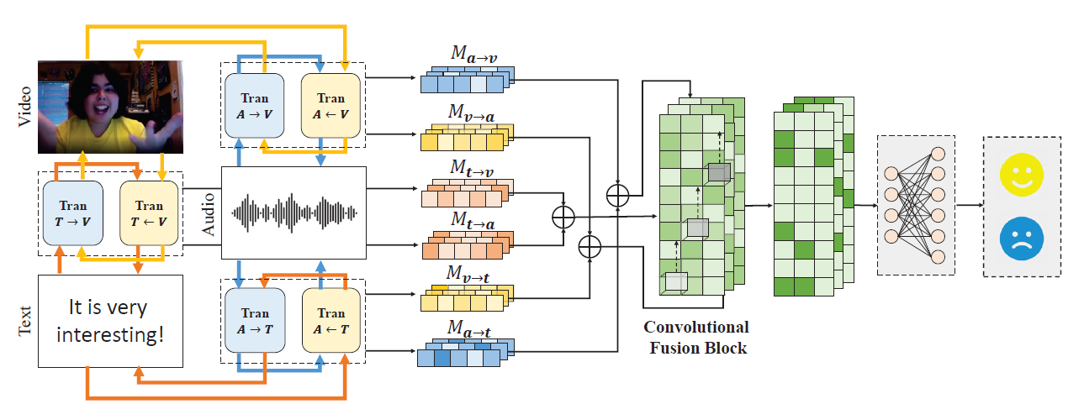
CTFN
模型结构
Notes:
可以看到模型是分为三层的，分别是共轭翻译层、卷积融合模块和最后的分类器。其中共轭翻译结构是为了解决论文提到的丢失模态问题而提出的结构。卷积融合模块，论文中讲的不是很详细，最后的分类器说的更不详细了。

Slide 5
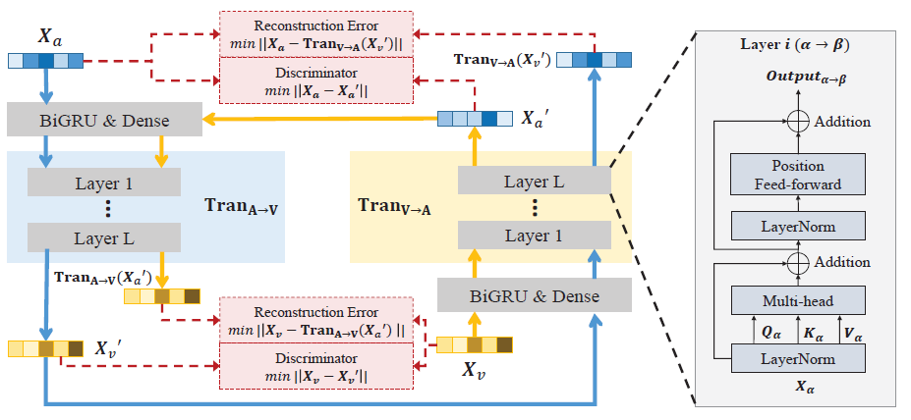
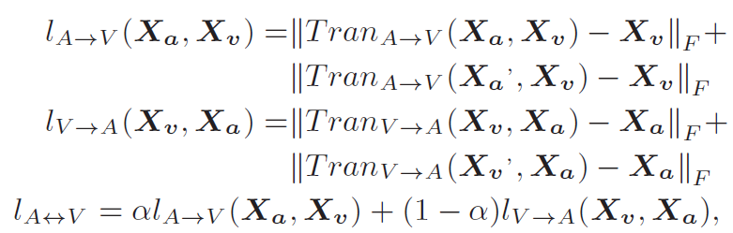
CTFN
共轭翻译结构
Notes:
上图就是共轭翻译的详细结构图，实际上在整体的模型中，可以看到有三个这样的结构，但是这三个结构都是一样的，只是输入的模态数据是不一样的，这个共轭翻译层的结构是基于transformer-Encoder的。
这里假设输入的模态数据是audio和video。从图中可以看到有两条粗线（蓝色和黄色），对于audio数据来说，其中蓝线表示主要过程，而黄色的线表示共轭过程。其中粗线表示模态数据在两个Transformer-Encoder结构中的流动的方向，以audio数据为例，也就是蓝线，可以看到首先将audio数据$X_a$通过$Tran_{A \rightarrow V}$翻译为video数据$X_v'$，之后通过$Tran_{V \rightarrow A}$将$X_v'$翻译为audio数据$Tran_{V \rightarrow A}(X_v')X$。这个轮转过程，就完成了audio对video数据的一个循环翻译过程，而video也会对audio数据做一个相同的循环翻译过程，这两个过程共同组成了一个共轭翻译结构。
可以看到这个结构是包含了4个损失函数的，损失函数如下：
这个损失函数根据输入的模态数据的种类分为两组，这两组损失函数之间使用超参数$\alpha$进行平衡

Slide 6
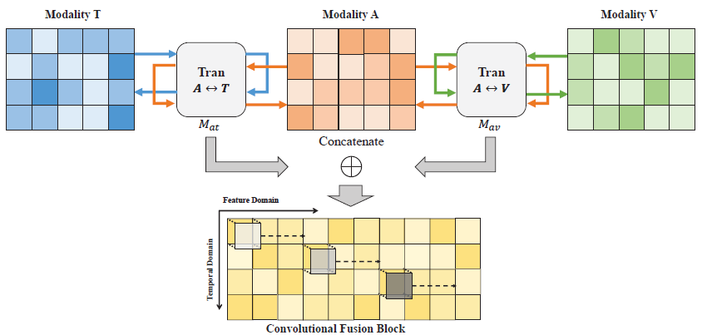
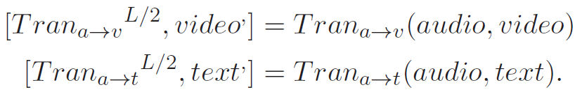
CTFN
卷积融合结构
Notes:
这部分文章中讲的比较的模糊，但是有一点比较有意思，这里输入到卷积模块的数据特征并不是前面提到的共轭翻译层的最后一层的输出，而是它的中间一层的输出，以audio数据为例，它会经过两个transformer-Encoder结构，获得两组结果：
其中输入到卷积层的结果只是$Tran_{a \rightarrow v}^{L/2}$和$Tran_{a \rightarrow t}^{L/2}$。感觉这里还是把Transformer-Encoder当做一个自编码结构用了，相当于中间层是对输入数据的编码结构，最后输出是对中间层结果的解码操作。之后将$Tran_{a \rightarrow v}^{L/2}$和$Tran_{a \rightarrow t}^{L/2}$连接起来：
然后将$Z_{concat}$输入到一维卷积中：

Slide 7
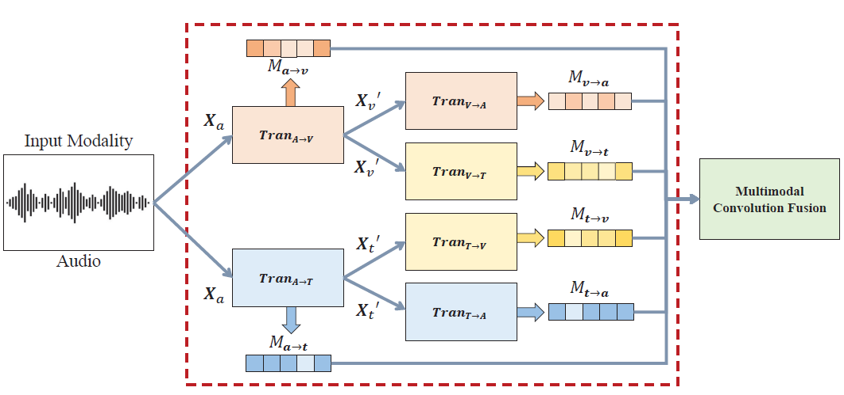
CTFN
缺失模态数据的模型结构
Notes:
可以看到，依靠翻译结构$Tran_{A \rightarrow V}$和$Tran_{A \rightarrow T}$，可以将audio数据翻译为video数据和text数据，这样就可以代替缺失的模态数据，就可以继续接下来的卷积融合操作。

Slide 8
CTFN
训练策略
Notes:
这里提到一共有13个损失函数，其中每个共轭翻译模块有4个损失函数，三个共轭翻译模块，共12个损失函数，此外还有一个分类损失函数。作者提到，对于每个共轭翻译模块是单独进行训练的，且共享它们之间的超参数$\alpha$。按照这个思路，应该是提前训好了共轭翻译模块，才进行了之后的分类的训练。

Slide 9
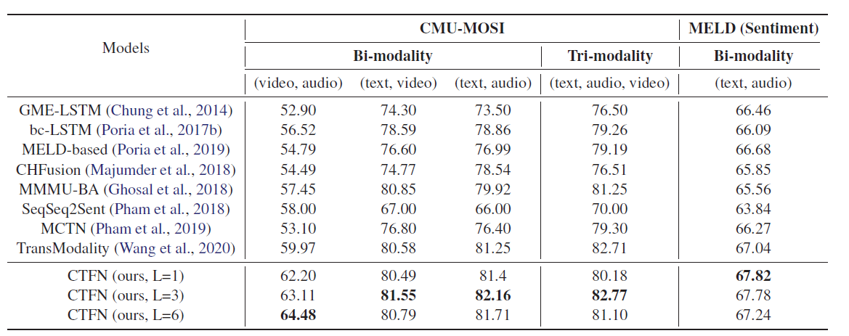
CTFN
实验结果
Notes:
作者使用了CMU-MOSI和MELD两个数据集，这两个数据集都是三模态的情感分析数据集
实验结果如图所示，可以看到这个结果和作者列出来的一些模型相比较，还有具有一些提升的。
不过目前这两个数据集的分数都已经刷的比这个结果要高了。不过这篇论文的重点也不是比分数，而是放在了多模态数据模态缺失所导致的问题。

Slide 10
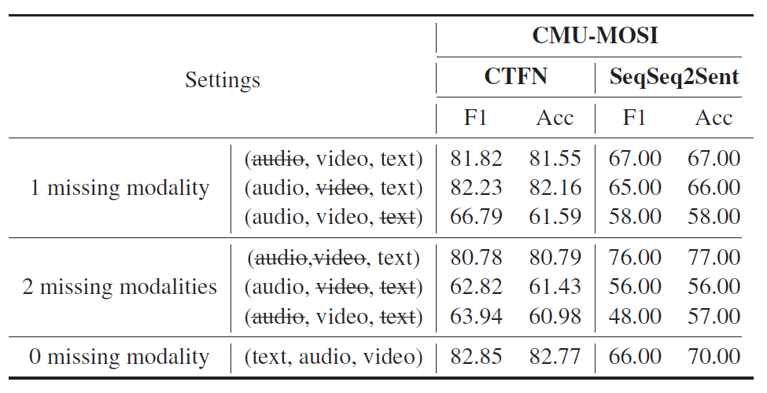
CTFN
缺失模态的实验结果
Notes:
这里就是作者剔除了一些模态数据，然后做的实验：
根据作者的说法，它的这个模型相比seqseq2sent模型可以更好的解决模态丢失的问题。不过也可以看到，只要text数据丢失，模型整体的效果就会断崖式下跌，而且选择seqseq2sent这样一个2018的模型，是否真的能反应出来作者提出的模型更好，还是有待商榷的。
而且一个比较有意思的现象是seqseq2sent模型，在使用video text模态的时候，或者只使用文本模态的时候，效果反而比三模态的效果更好。

Slide 11
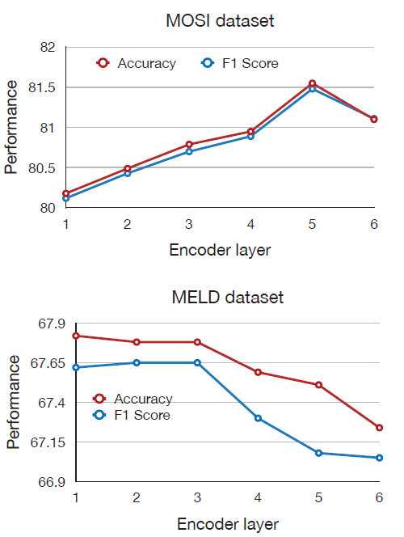
CTFN
Transformer层数对
实验结果的影响
Notes:
可以看到模型是分为三层的，分别是共轭翻译层、卷积融合模块和最后的分类器。其中共轭翻译结构是为了解决论文提到的丢失模态问题而提出的结构。卷积融合模块，论文中讲的不是很详细，最后的分类器说的更不详细了。
作者还做了transformer层数对实验结果的影响，针对不同的数据集，结果如下所示：

Slide 12
CTFN
总结
这篇论文的出发点比较少见，是模态数据丢失问题，可以看到，这个模型其实在这两个数据集上面的最后得分结果其实也不是目前的最好结果，但是它的出发点感觉还算比较新颖，虽然最后感觉在丢失模态数据的实验中对比seqseq2sent有些水分，但是感觉模型整体还是对模态数据丢失这个问题给出了一点解决方案的。
其实从实验结果中也可以看到，缺失文本模态数据，对整个结果的影响是非常大的，其实很多时候在别的论文中也都出现了这个现象，这说明其实现在很多多模态任务中还是文本处于一个主导地位，其他模态数据很多时候都是一个辅助作用。

Slide 13
汇报完毕 谢谢大家
汇报人：李振

